Slide 1
手术室护理文件规范书写
手术室：王晓霞
2026年8月

Slide 2
目录
一、制度要求与质量监督
二、护理文件书写基本规范
三、手术安全核查表
四、手术护理记录单
五、手术室收费单
六、术前术后访视单
七、病理标本登记
八、小型压力蒸汽灭菌器登记本
九、手术室交班本
十、小结
护理文件：护理活动过程中形成的文字、符号、图表等资料的总称。

Slide 3
一、制度要求与质量监督
1.1.1、护理文件书写应当客观、真实、准确、及时、完整。
1.1.2、护理记录体现手术室护理要点，护理记录交接体现连续性和专科护理特点。
1.1.3、通用的外文缩写和无正式中文译名的症状、体征、疾病名称等可以使用外文。
1.1.4、记录日期使用阿拉伯数字，记录时间应当采用24小时制。
1.1.5、护理记录应使用本人电子账号、严禁冒用他人账号书写。
1.1.6、承担护理文件书写的护士具备护士执业资格。进修与未取得执业许可证的护士书写的护理文件，应当经过本科室的带教护士审核并签名确认，不允许代签字。

Slide 4
一、制度要求与质量监督
1.1.7、手术室护理文件主要包括《手术室护理记录单》、《手术室收费单》、《手术患者交接记录单》、《手术安全核查表》、《手术患者术前术后访视表》、《手术室病理登记本》、《日常工作交班本》等等。
1.1.8、护理文件中患者信息、术前诊断、手术名称、麻醉方式、手术体位、皮肤状况、标本名称数量、相关时间等应如实填写，与手术医生的手术记录一致；患者入室时间及出室时间与麻醉记录单一致。
1.1.9、手术护理文件原则上不得涂改，无空项，记录要完整。手术医生、麻醉医生、巡回护士、洗手护士签字确认文件记录单所有内容真实、正确、客观。

Slide 5
一、制度要求与质量监督
1.1.10、护理文件质控员每周检查手术室护理记录单、术前术后访视单、手术患者交接单、交班记录本等护理文件。每月汇总护理文件检查情况并反馈。护士长不定期抽查。
1.1.11、每年对护士进行护理文件书写及法律要求的培训，每天对运行中的护理文件进行抽查，保证护理文件书写规范、完整。
1.1.12、《手术室护理记录单》复印联、《手术室收费单》复印联、《手术患者交接记录单》、《手术患者术前术后访视表》、交班记录等资料，手术室保存3年。
2026年8月修订版

Slide 6
二、护理文件书写基本规范
1.2.1、护理文件记录时应使用中文和医学术语，表述准确，语句通顺，标点正确，无错别字及粘贴错误。
1.2.2、护理文件书写使用黑色签字笔。
1.2.3、护理记录书写内容、关键时间与医疗文件一致。
1.2.4、修改：原则上不能修改。若书写过程中出现错字时，请使用黑色笔，错字处画双横线，字改在侧面，签全名。
1.2.5、《手术室护理记录单》和《手术室收费单》需复印书写，正页放入患者病历，复印联留存手术室；《手术患者术前术后访视表》粘贴在《手术室护理记录单》复印联背面。

Slide 7
二、护理文件书写基本规范
1.2.6、《手术室护理记录单》中患者信息、术前诊断根据病历如实填写；手术名称与收费名称一致；麻醉方式、手术体位如实记录；术毕皮肤栏，记录患者进入手术室后、出手术室前发生的皮肤变化，如有异常，应详细描述；标本栏应如实记录手术过程中产生的标本总量，手术中送冰冻病理数量，外送标本数量；无菌包的灭菌标识中手术记录码粘贴在《手术室护理记录单》眉栏处及背面。
1.2.7、手术护理过程中如有纱布、纱条等需清点物品因治疗需要留置患者体内；清点意外如缝针、棉片、纱布等丢失，查找过程，结果处理等；术中病情特殊变化等需在特殊情况记录处详细记录。
1.2.8、《手术室护理记录单》物品清点：在手术开始前（手术前）、关闭体腔前（关腔前）、体腔完全关闭后（关腔后）、皮肤完全关闭后清点（缝皮后）核对器械、敷料等的名称和数目，正确、实时记录。

Slide 8
二、护理文件书写基本规范
1.2.9、手术物品清点记录用阿拉伯数字表示手术器械、敷料等的数目，手术中若有补充器械、敷料等时，应在“手术前”栏内增加数量；新增项目在空白处填写名称及数量；中间有空格填写“0”，整栏目空格用直尺划“\”，严禁出现减数，严禁涂改。
1.2.10、手术结束，及时完成《手术室护理记录单》，洗手护士和巡回护士、手术医生核对正确后，签全名确认护理记录单所有内容真实、准确。
1.2.11、术前术后查看患者皮肤情况，术前发生的皮肤异常记录在《手术患者交接记录单》“病房与手术室交接”处；术中发生的皮肤异常记录在《手术患者交接记录单》和《手术室护理记录单》上。
1.2.12、《手术患者交接记录单》和《手术室护理记录单》不能有空项，无内容填写“无”。

Slide 9
二、护理文件书写基本规范
1.2.13、《手术室收费单》时间记录方法为24小时制。入出手术室时间与麻醉记录单一致；手术收费名称与《手术室护理记录单》的手术名称、电脑一致，手术医生核对后签字。
1.2.14、一次性高值耗材条形码粘贴在《手术室收费单》背面或粘贴在另一张空白收费单（眉栏处写患者信息，手术时间和签名如条形码未遮盖应划“/”，在空白处写“粘条码使用”）。
1.2.15、局麻患者《手术安全核查单》由手术室护士填写，按时机进行核查，准确记录并签字。
1.2.16、各班次认真书写日常工作交班记录、安全检查和手术交班记录本等，周一至周五16:00之前急诊手术只写科室和例数，不描述病人手术内容（黑色钢笔），16:00之后急诊手术要描述病人手术内容（红色钢笔）；周六日16:00以前急诊手术要描述病人手术内容（黑色钢笔），16:00以后急诊手术要描述病人手术内容（红色钢笔）。

Slide 10
二、护理文件书写基本规范
1.2.17、交班内容齐全，包括物品、环境、安全、手术、病理等向下一班交接的内容，记录简明扼要，符合文件书写基本要求。
2026年8月修订版

Slide 11
三、手术安全核查表：三方参与、三个时机

Slide 12

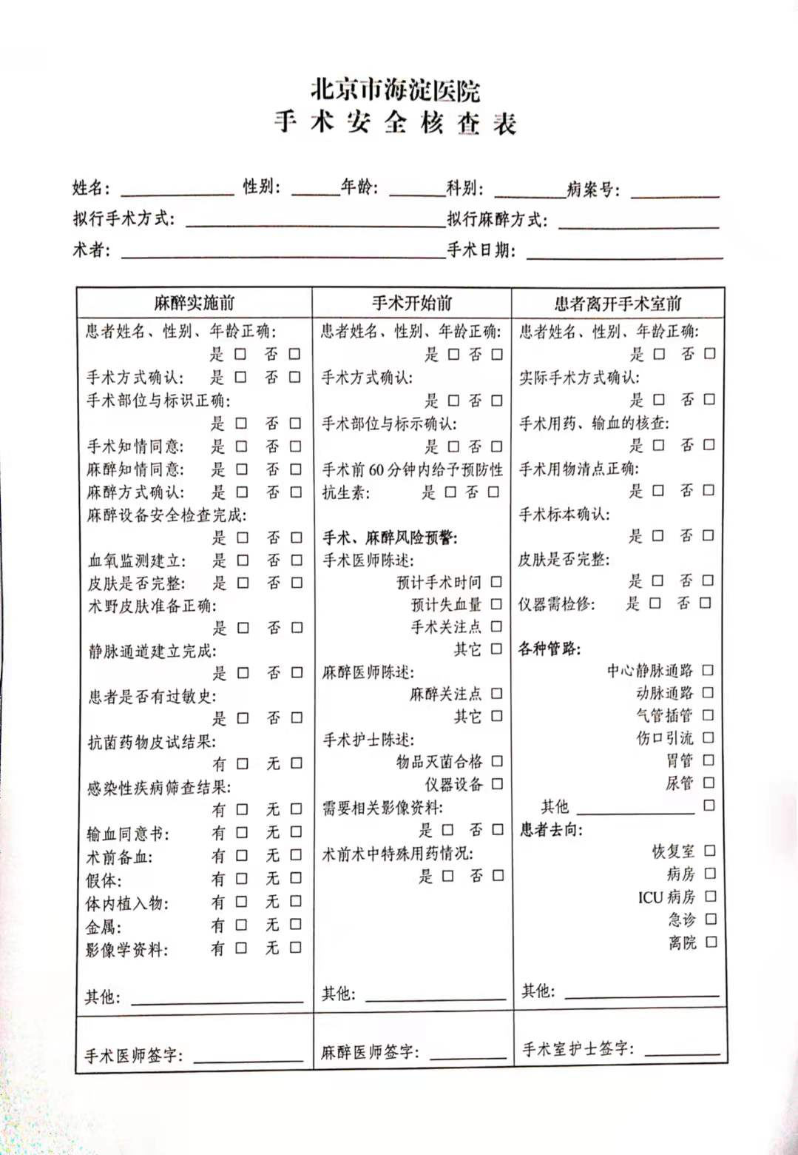
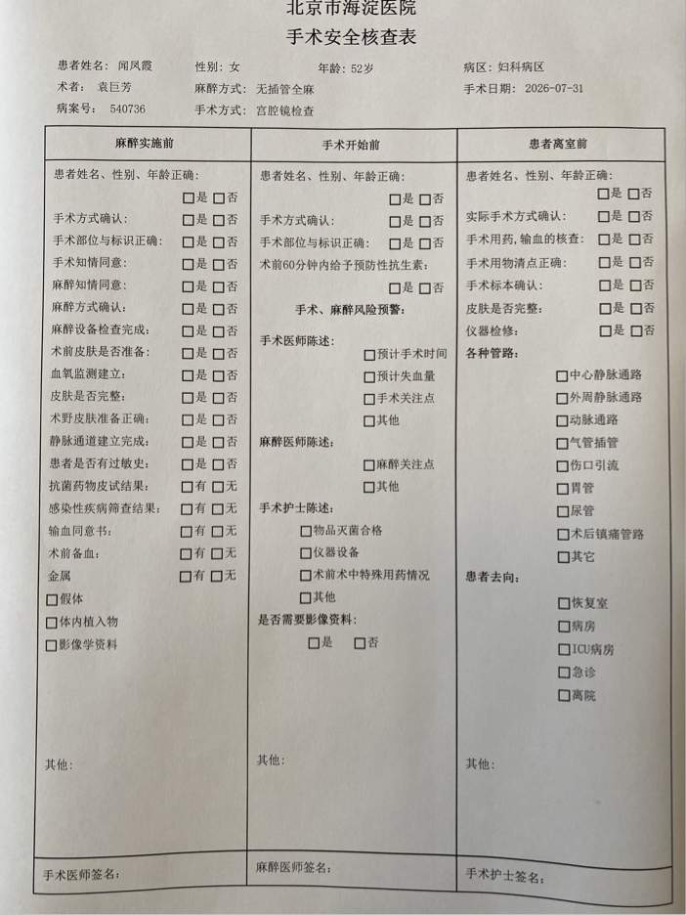

Slide 13
四、手术护理记录单：真实完整、不提前记录
1. 记录内容真实准确，逐项填写，不得提前记录（尤其是物品清点记录）。
2. 术中填塞物要记录完整、准确（例如：阴道填塞纱布1块），字迹工整清晰，填写在特殊情况处。
3. 手术物品清单由巡回护士和器械护士在手术前共同清点无误后填写；关腔前、关腔后、缝皮后与洗手护士共同清点确认，并填写在相应空白处；术中使用所有物品确认后签名，不得代签。
4. 用“无”字填满空项；物品清点栏中有物品名称但本台手术未使用，填写“0”；无标记物品名称处划斜杠，避免改动。
5. 发生断针等意外情况，如术者拒绝查找或找不到，行床旁X线拍片，证明体腔无异物；患者离室前，巡回护士在特殊情况记录栏内注明经过，由术者签字并备案。

Slide 14
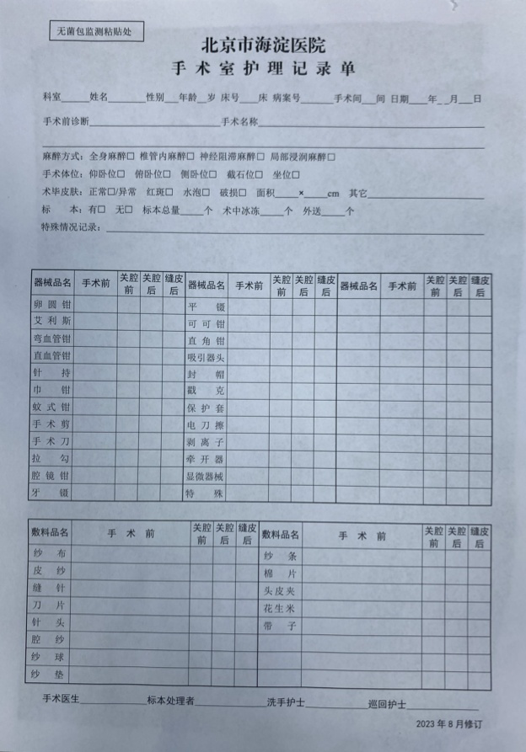
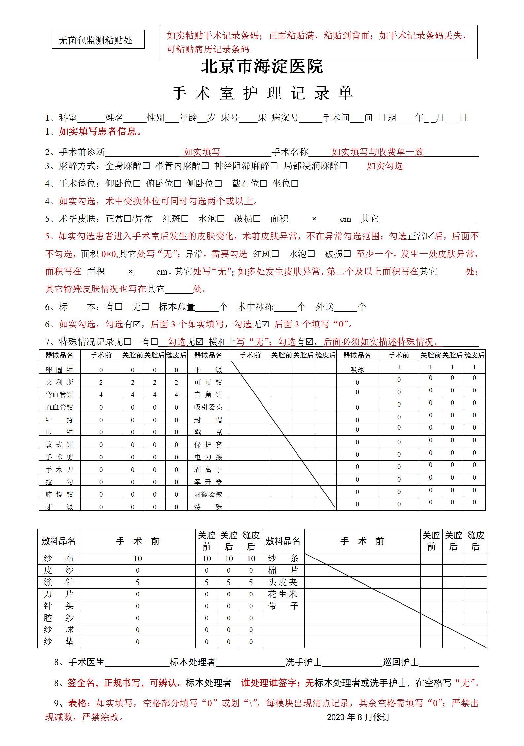
四、手术护理记录单（示例）

Slide 15
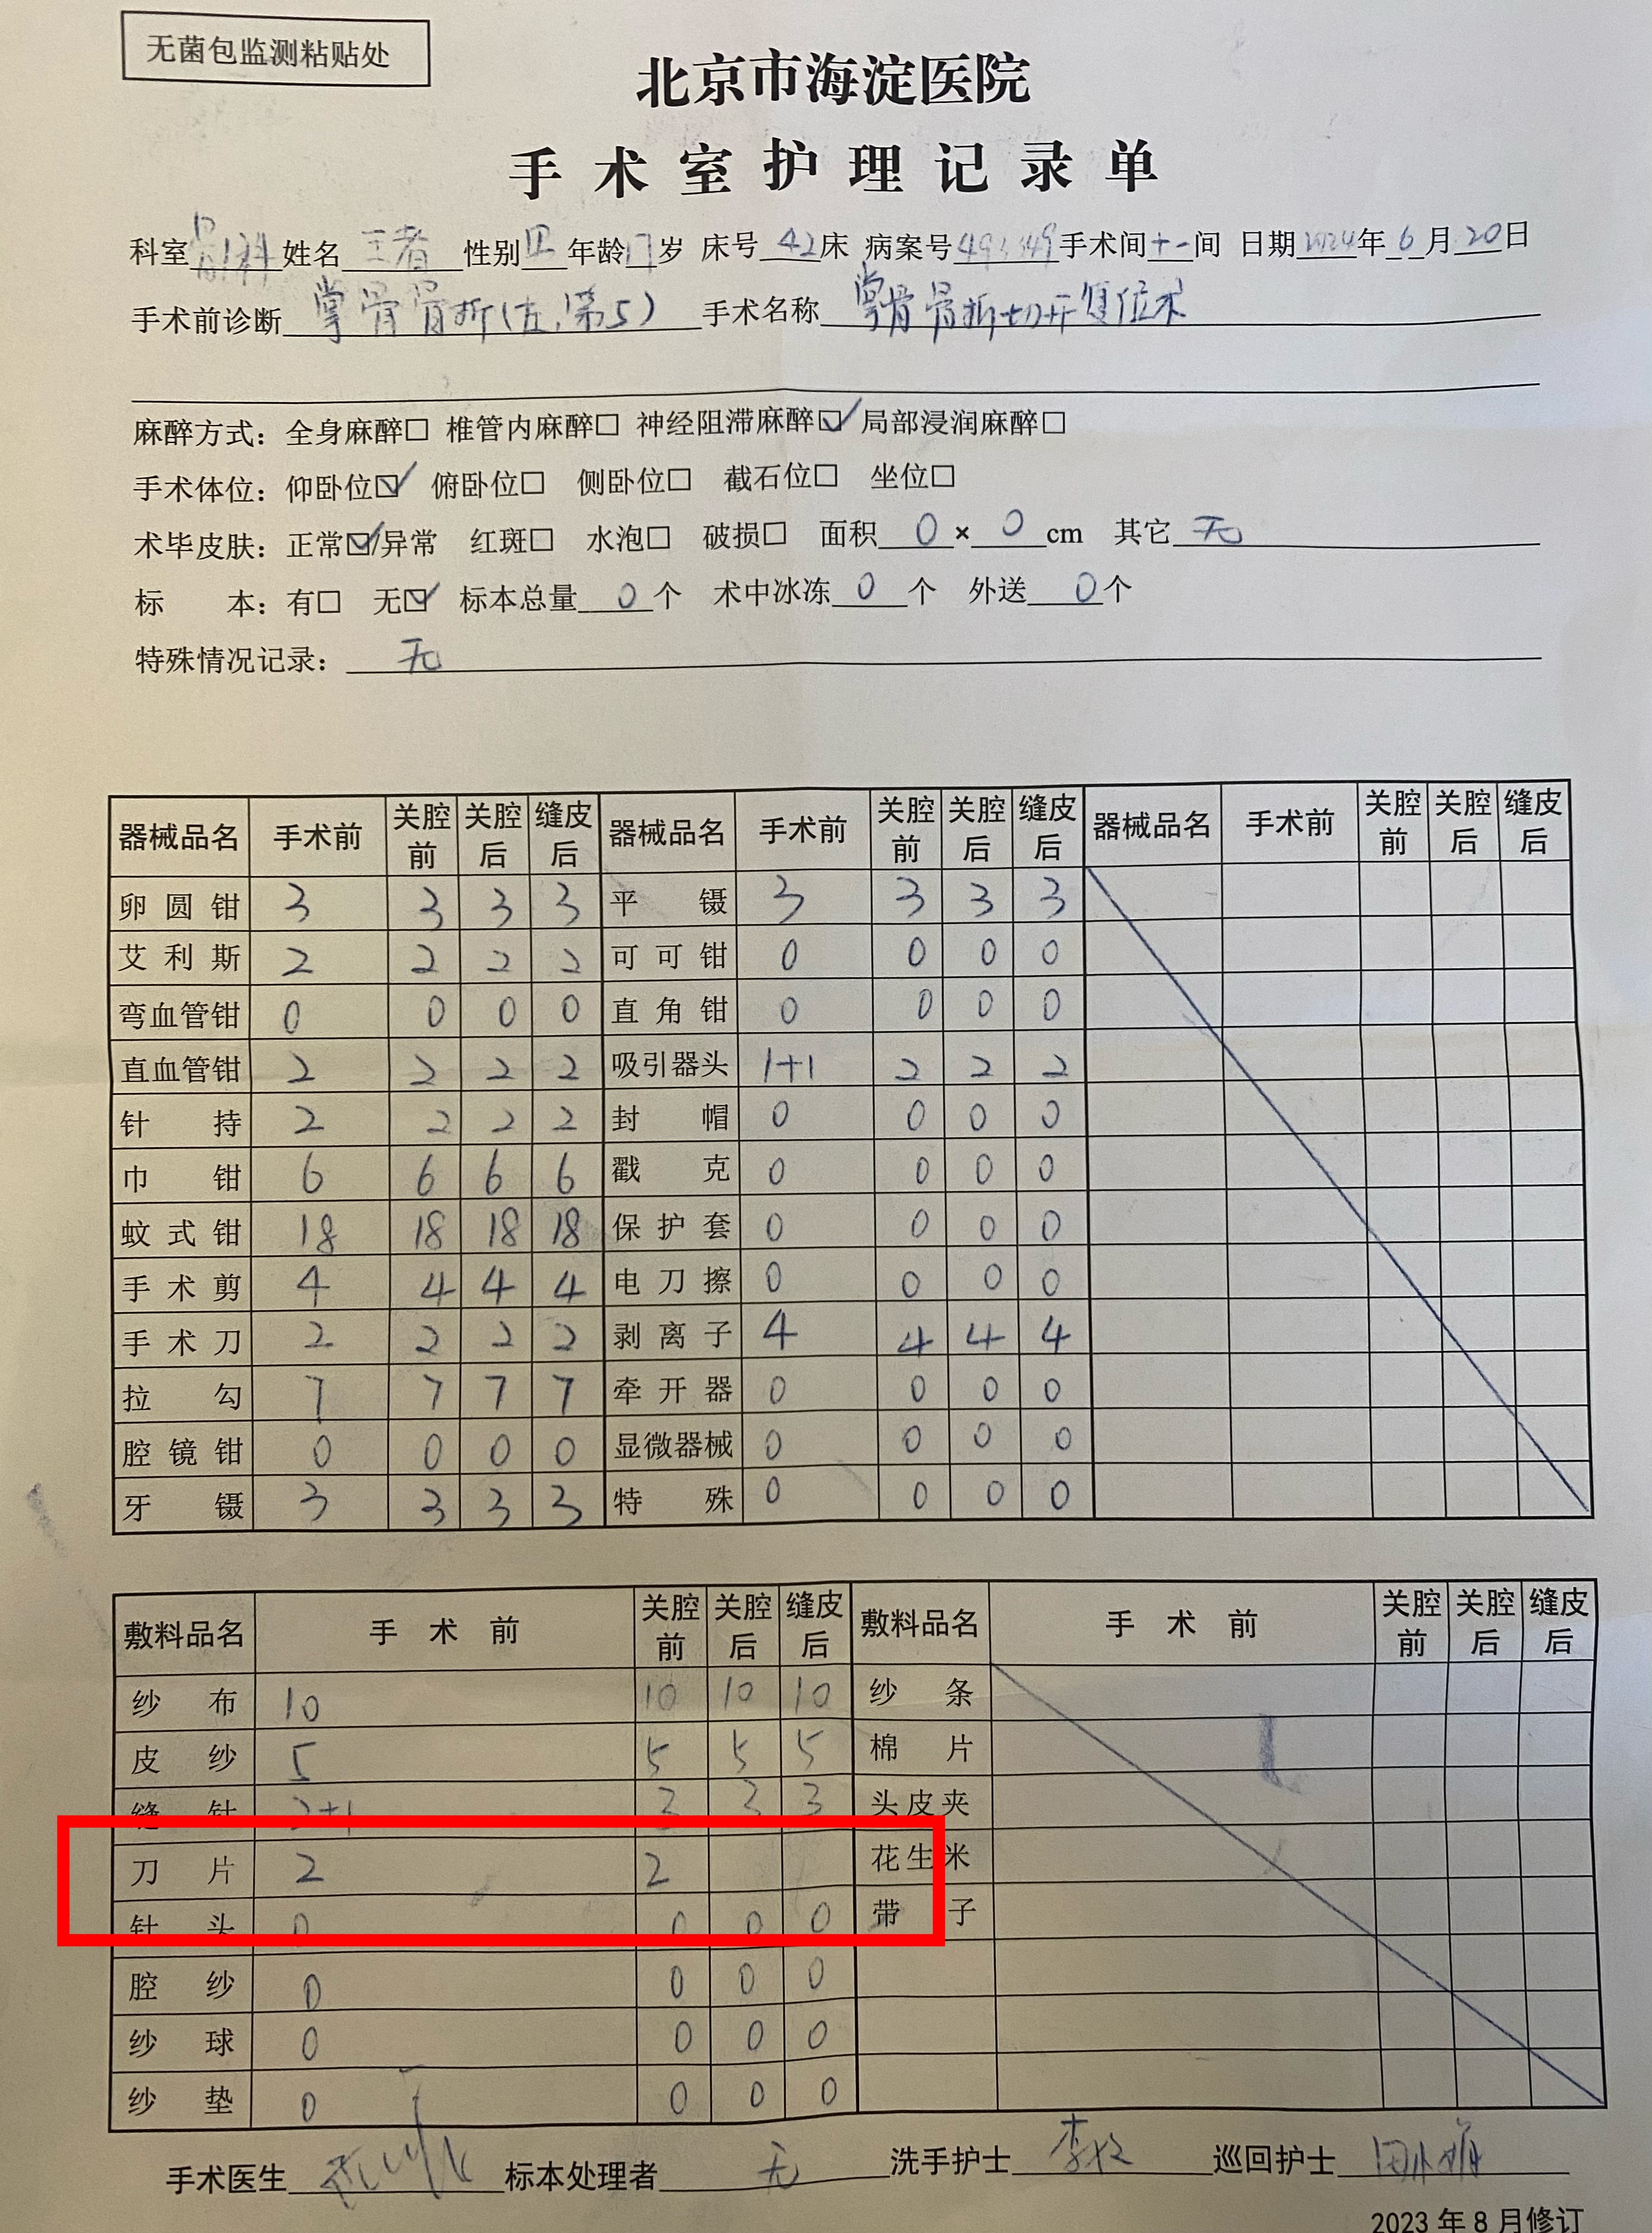
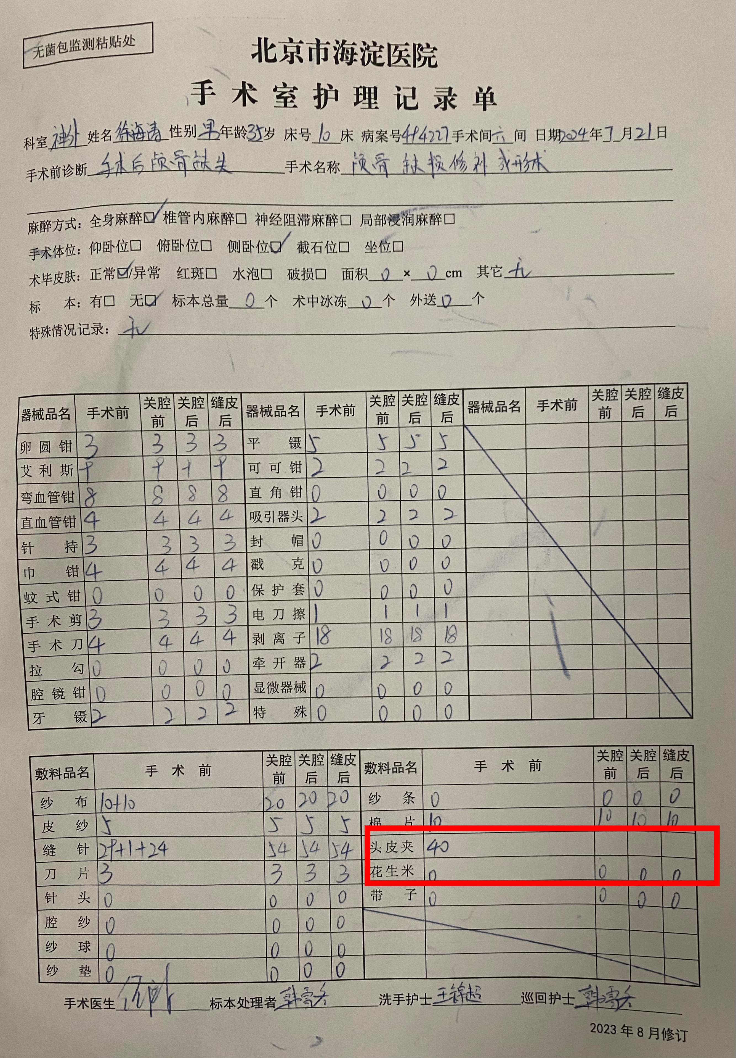
四、手术护理记录单（示例一）
填写要点：逐项填写、不提前记录、清点实时记录、特殊情况描述清楚。

Slide 16
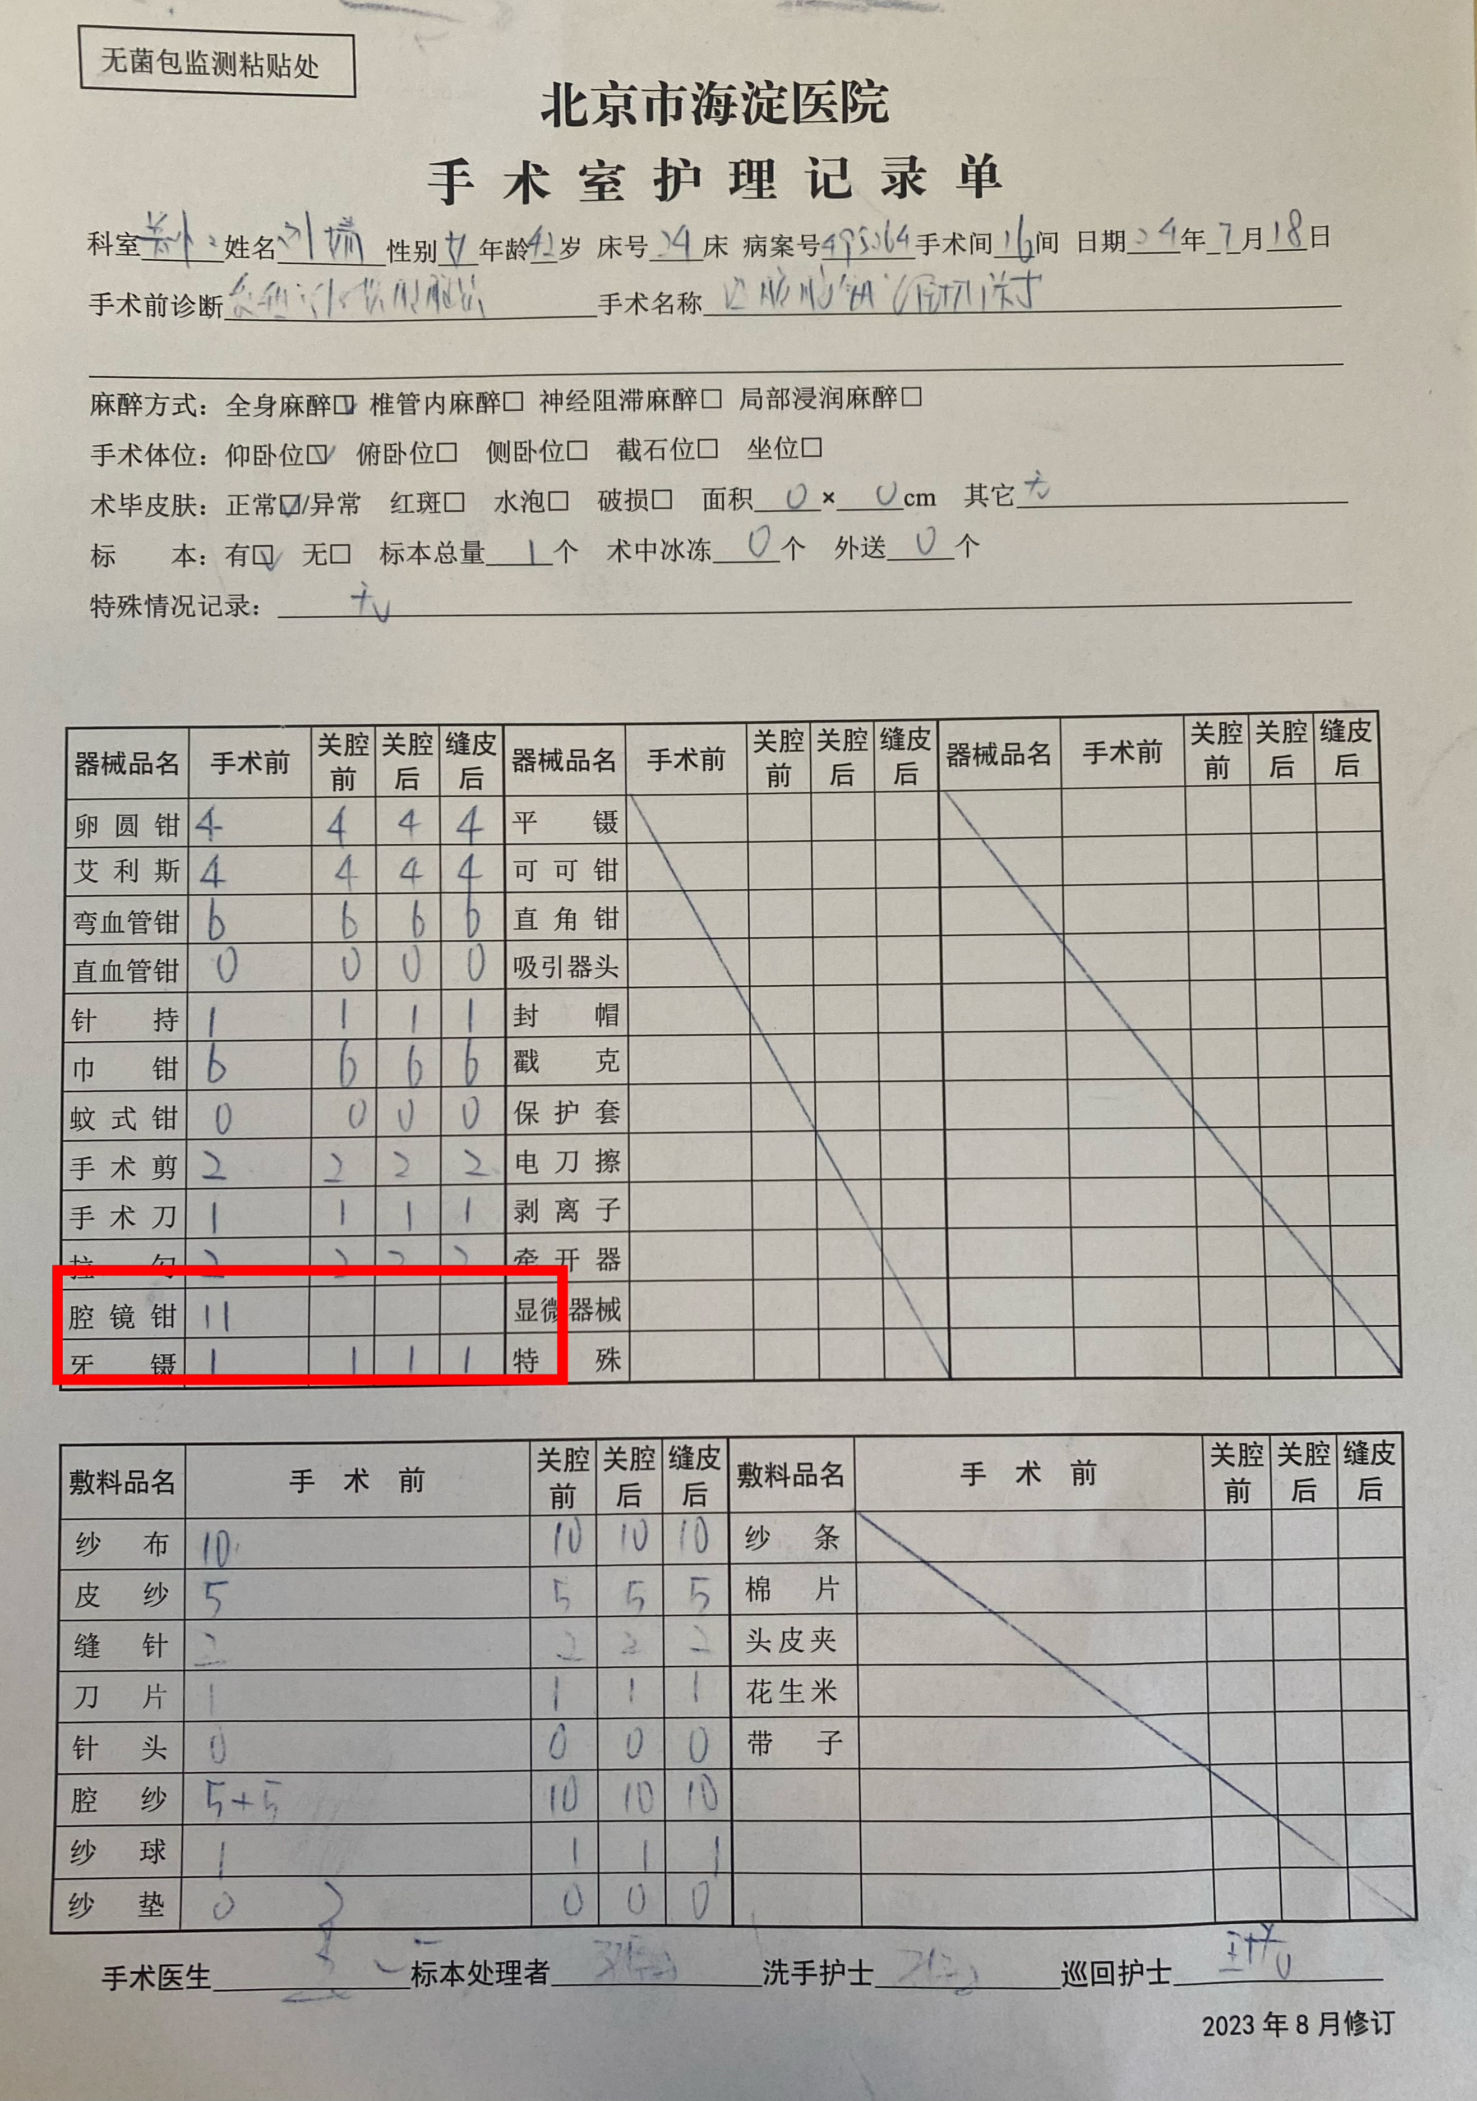
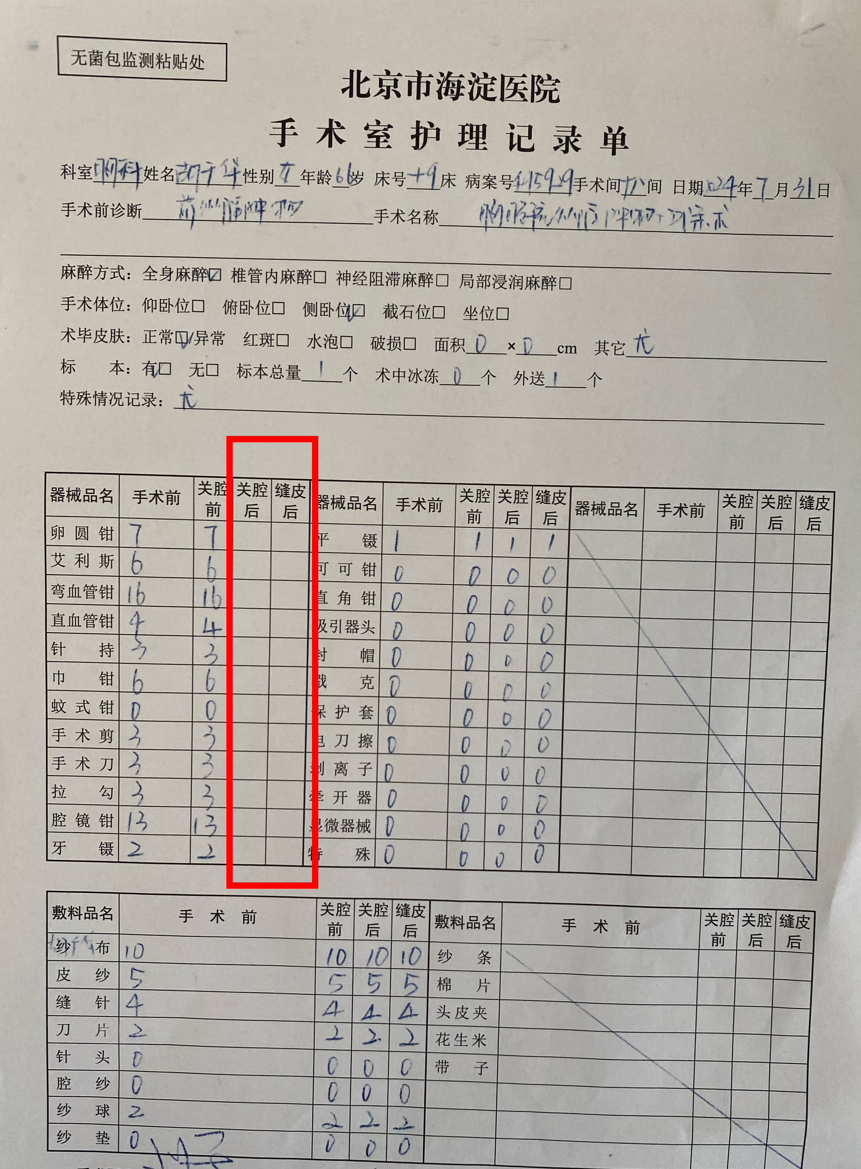
四、手术护理记录单（示例二）
填写要点：物品清点用阿拉伯数字；空格填“0”；无项目划斜杠；不得涂改。

Slide 17
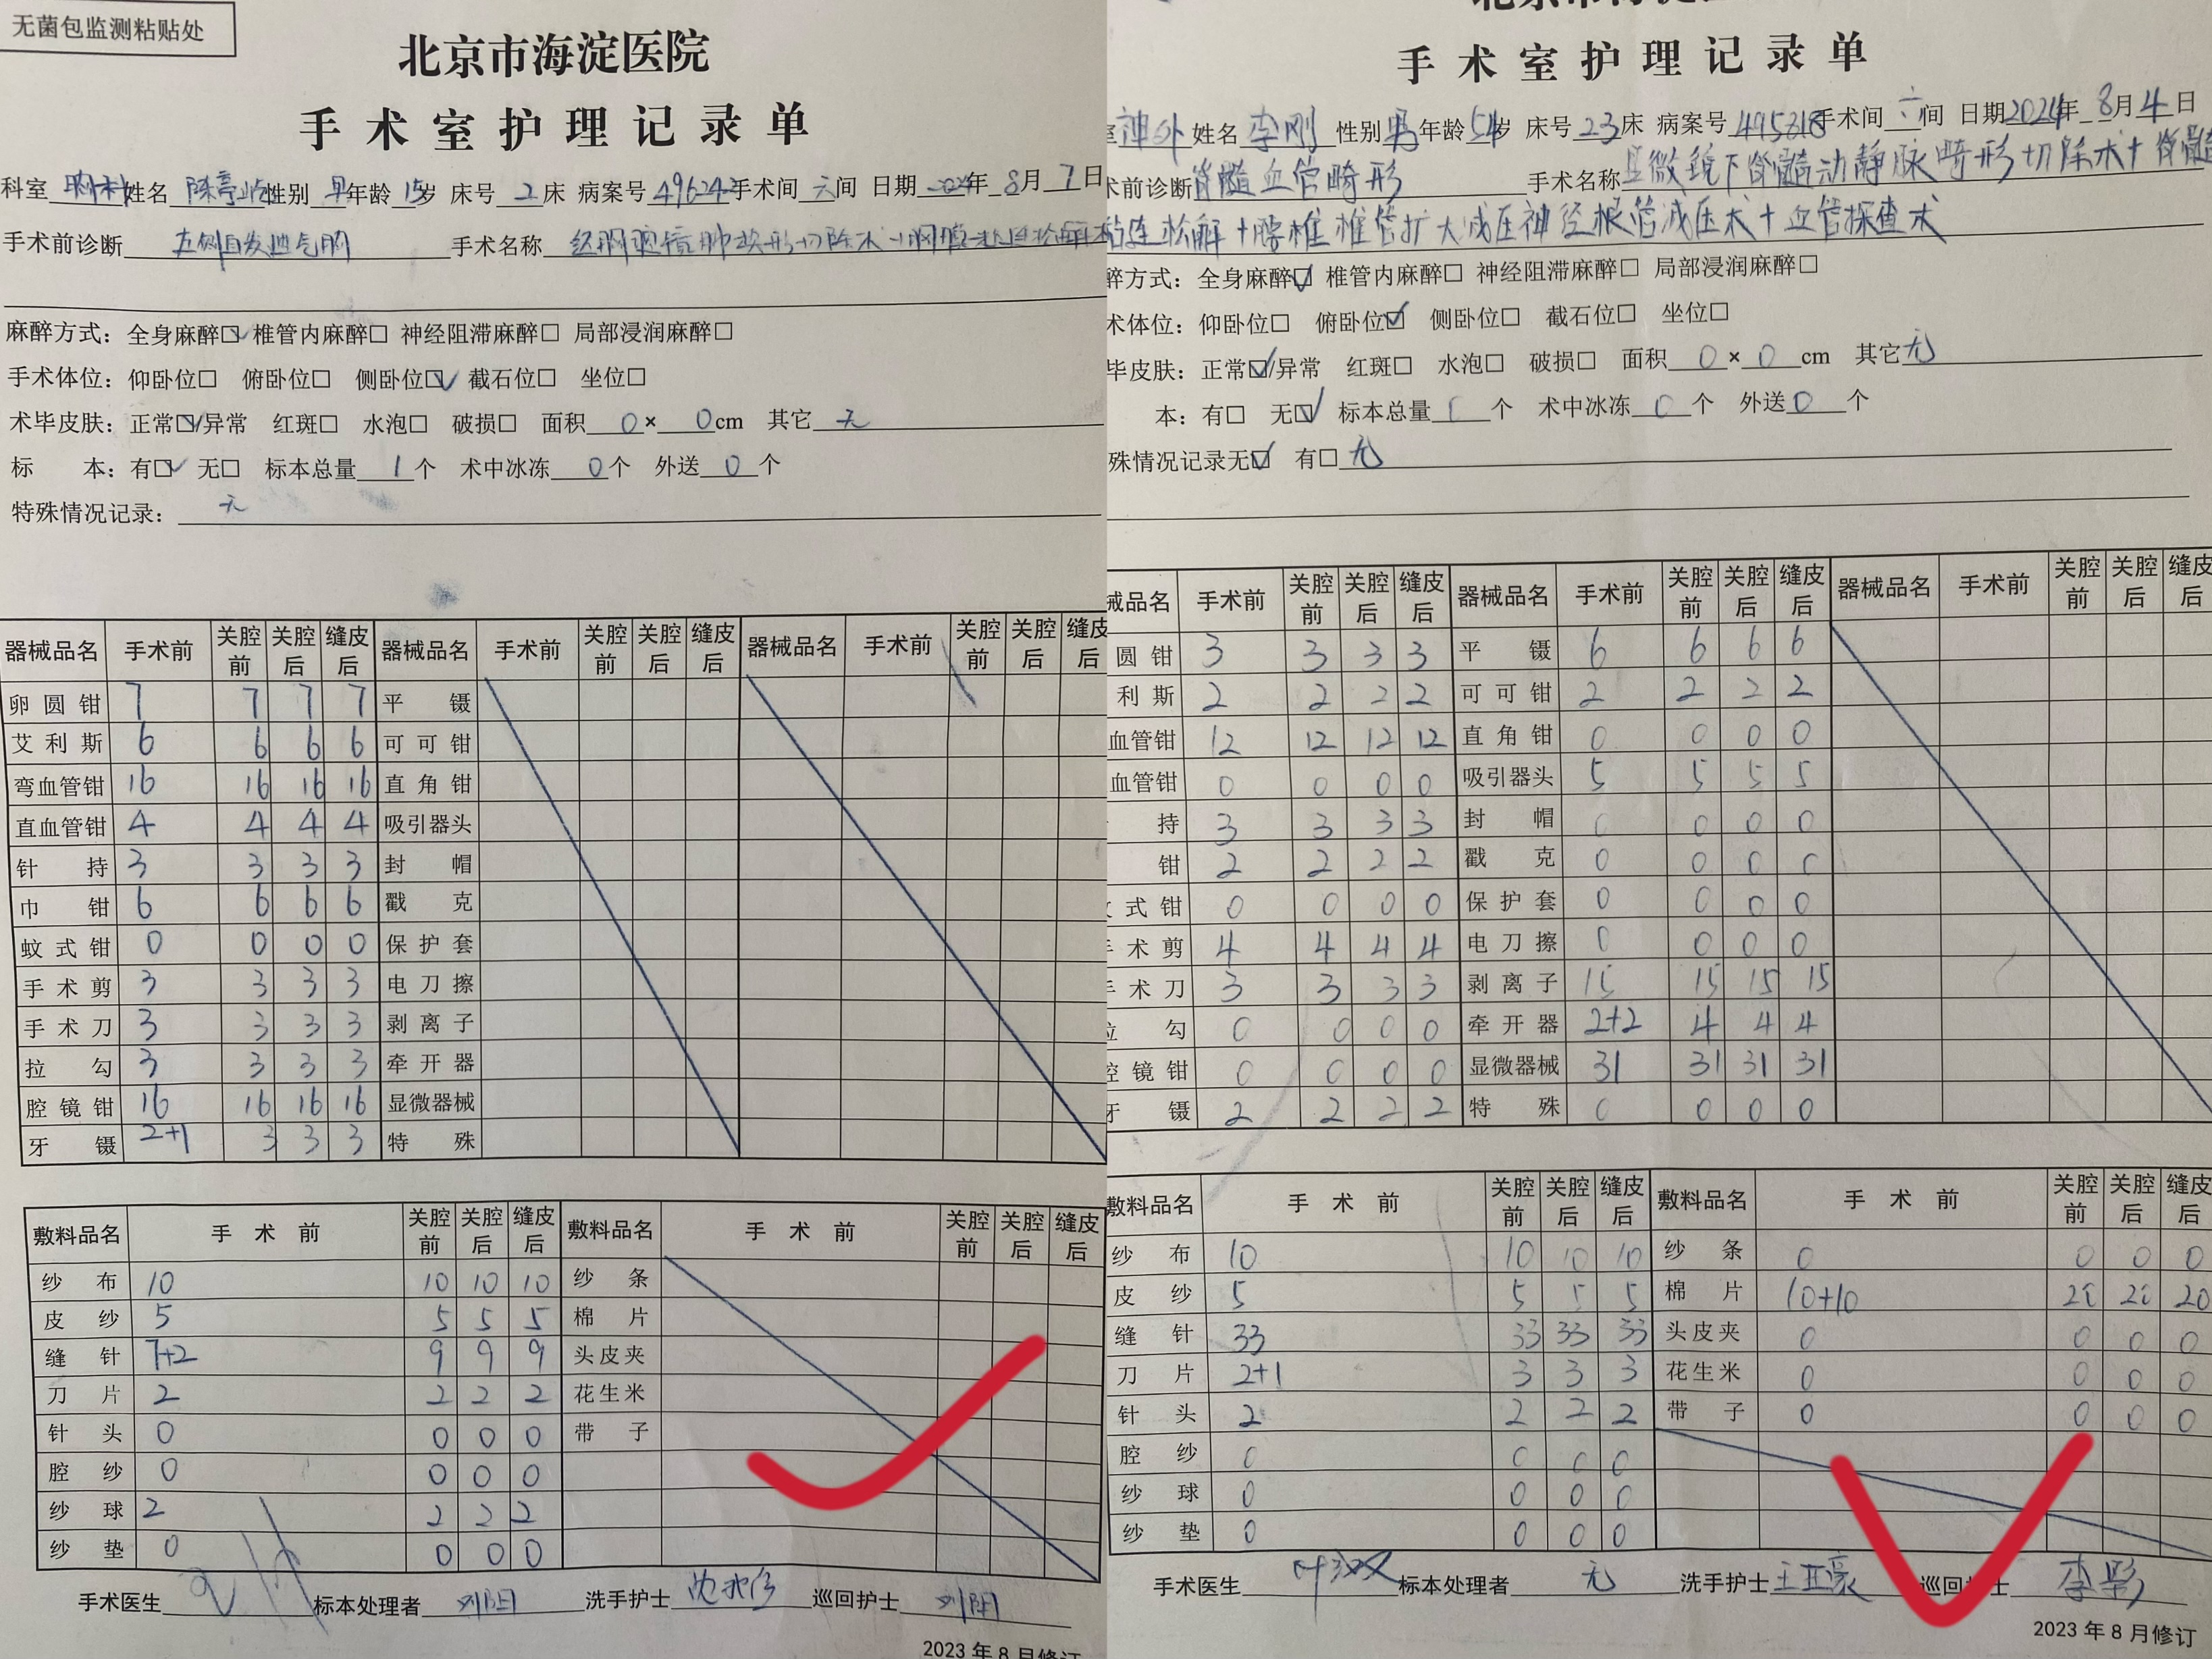
护理文件常见问题（示例一）
常见问题

Slide 18
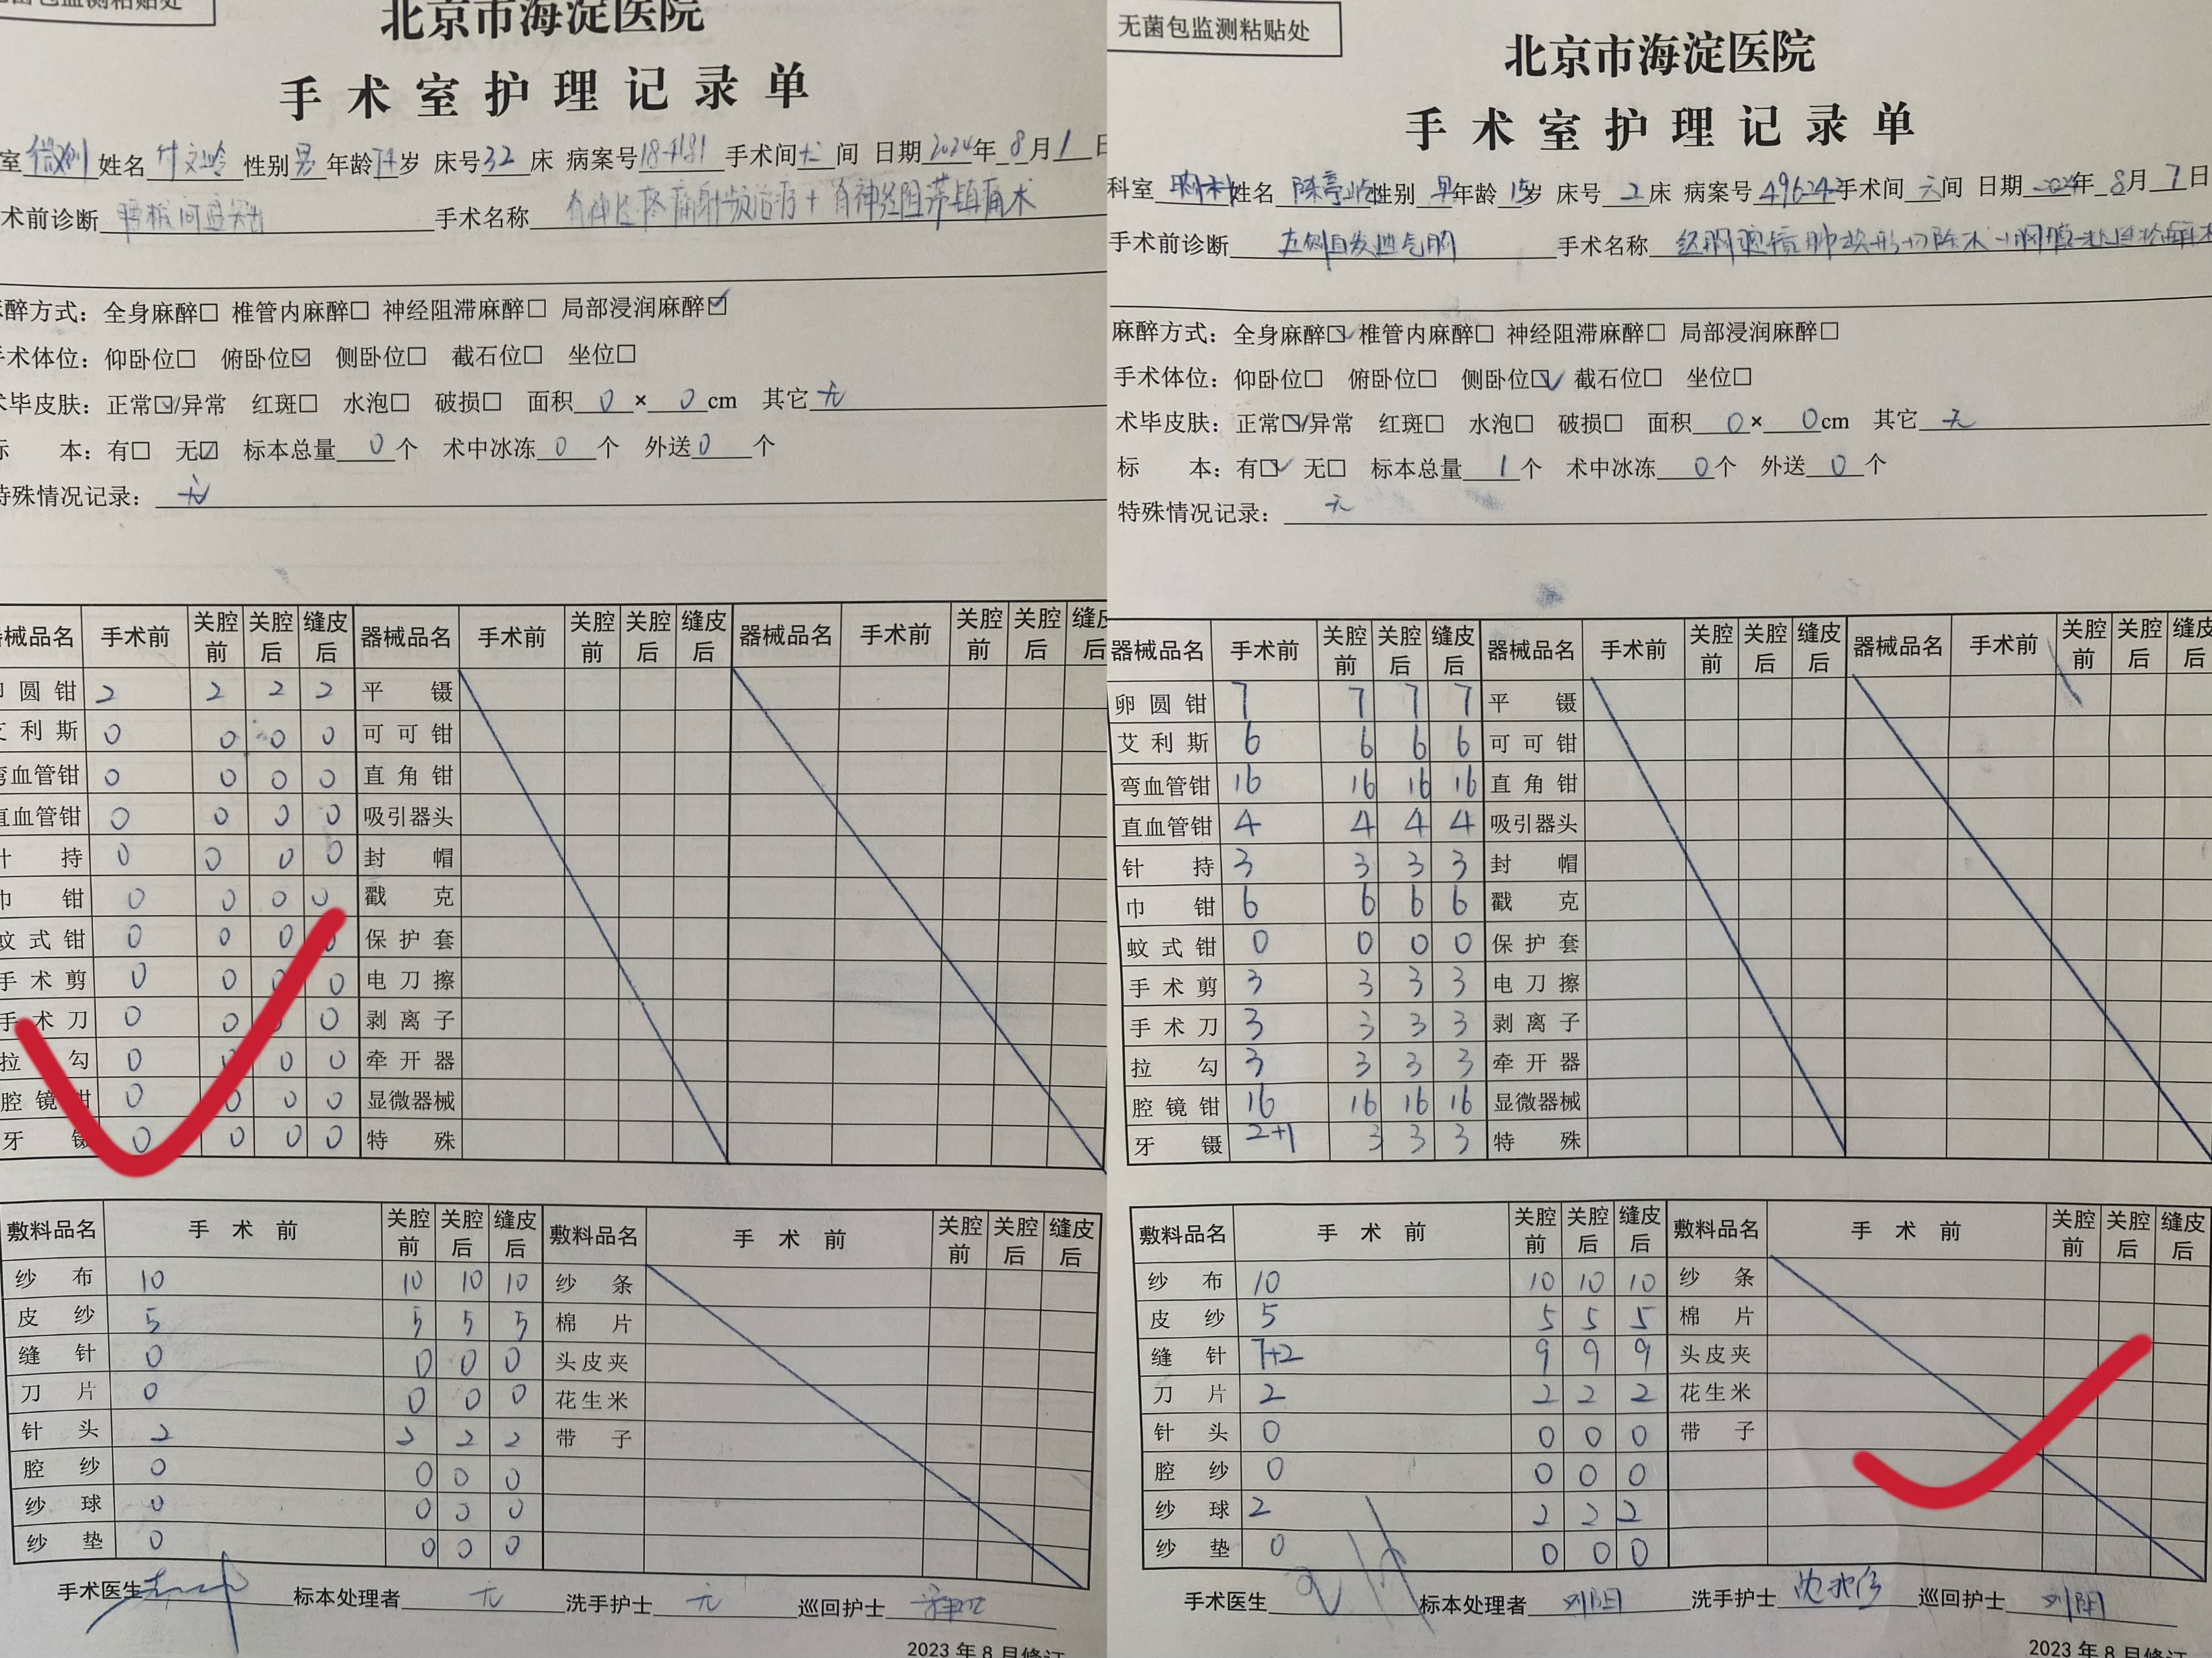
护理文件常见问题（示例二）

Slide 19
五、手术室收费单：按实际消耗、正确收费
1. 根据手术巡回护士登记的收费清单，按实际消耗进行核查，及时收费。
2. 收费方法：进入“东华系统”—输入实际收费者账号密码（不得使用他人账号）—进入当日手术排程—选择当台手术患者—医嘱录入—审核—执行—查询。注意：东楼胸科手术登录系统和查询费用时，与北楼手术有区别。
3. 手术名称与费用：
（1）两个不同手术名称、不同部位：收取两例全额费用。
（2）双侧手术、不同手术切口：可收取两例全额费用。
（3）两个不同手术名称、同一切口部位：一例全额，一例收取70%。
（4）均需根据手术名称内涵正确收费；体表肿物切除术除外。
（5）妇产科、乳甲外科等科室相关手术费已更改，务必与手术医生有效沟通后收取正确费用。
4. 一次性耗材与二级库高值耗材：按实际使用核对型号后收费，不得多收、套收。

Slide 20
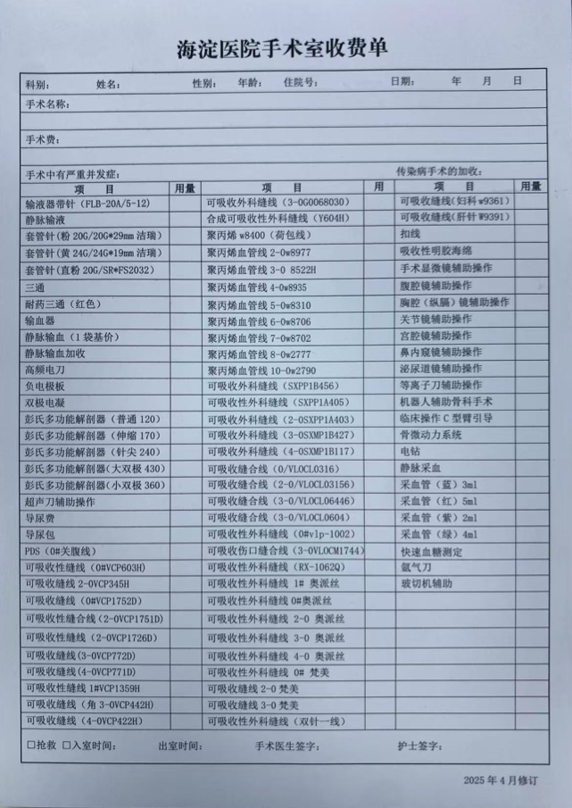
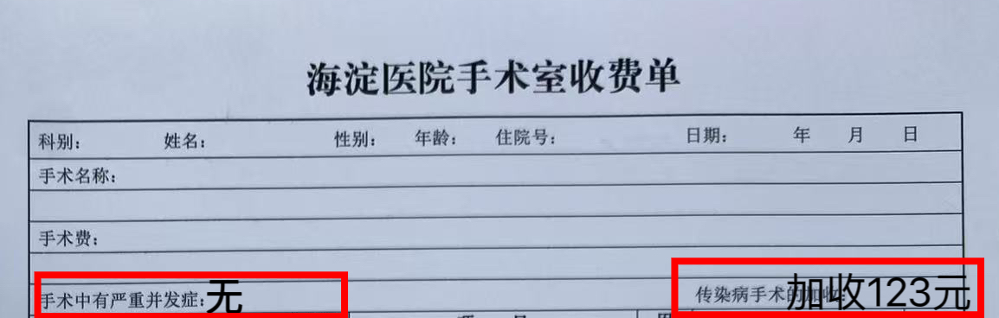
手
术
室
收
费
单

Slide 21
六、术前术后访视单：访视回访闭环
访视重点及要求：
1. 手术前一日对≥75岁、≤18岁患者，以及病情特殊、疑难、新开展手术的患者进行访视。
2. 查阅病历，核对一般资料、慢性病史、既往病史、手术史、过敏史、有无金属内置物、麻醉方式、手术同意书中的手术诊断及手术名称、签字情况、手术小结、化验单（血常规、V1/V3化验单、血型）、输血同意书、冰冻同意书、体温等。
3. 完成术前宣教后，在患者或家属签字处签字并留下联系电话，在访视者处签字。
4. 术后回访在手术后4日内进行，可电话回访或床旁回访。

Slide 22
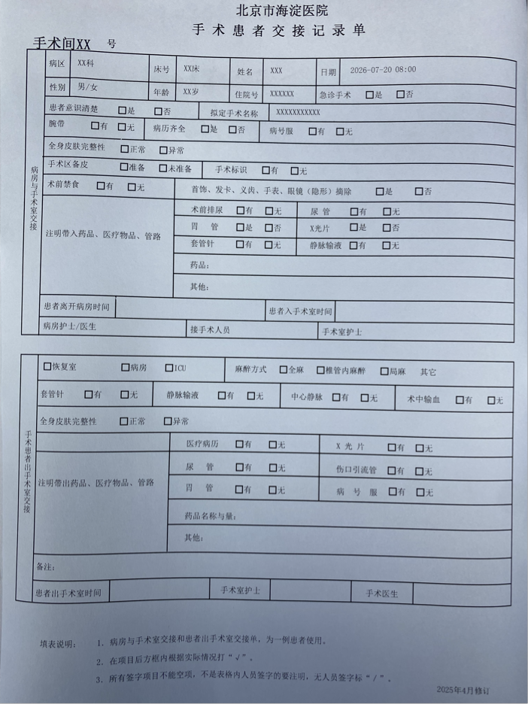
六、术前术后访视单（示例）
重点：术前一日完成访视；术后4日内回访；访视者和患者/家属签字。
术前术后访视单

Slide 23
七、病理标本登记：三方一致、规范送检
2.5.1、手术中取下的标本，无论组织大小，需送做病理检查，不得随意丢弃（区域管理）。
2.5.2、凡需手术患者，由主管医师术前填写打印“病理申请单”，于手术当天和病历一起送入手术室。手术中切下的标本由手术医生、器械护士、巡回护士共同核对后放入已登记病人信息的病理袋内，按规定标本浸入10%中性福尔马林溶液，病理袋、病理申请单、病理登记本“三方”登记内容须一致。
2.5.3、送检的病理标本+病理申请单+手术室病理登记本由手术运送人员送到病理科，病理科工作人员核对无误签字确认后，留下标本。（冰冻另需冰冻同意书）

Slide 24
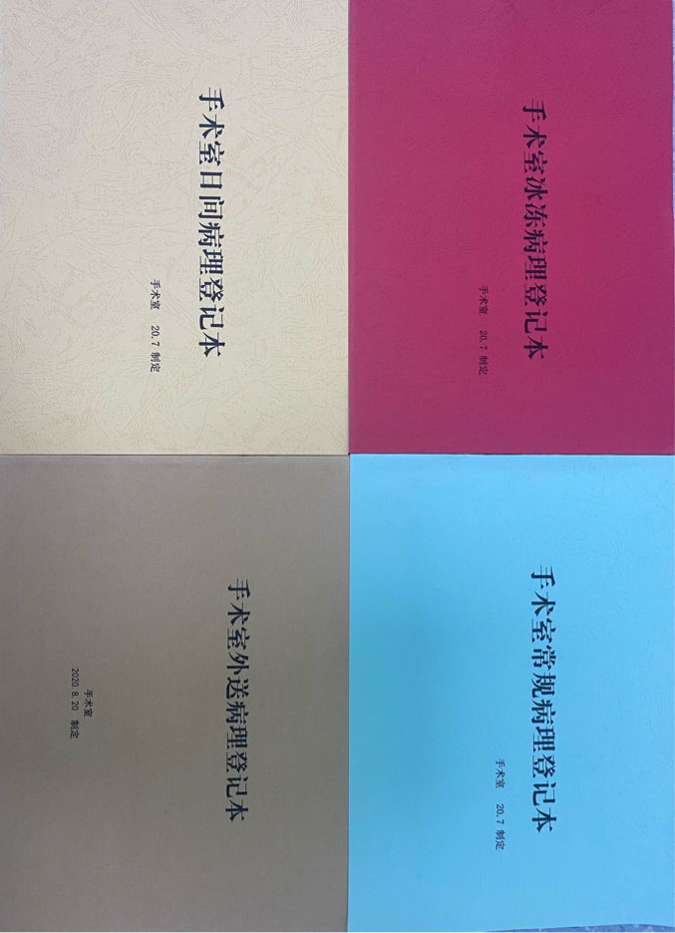
七、病理标本登记本（示例）

Slide 25
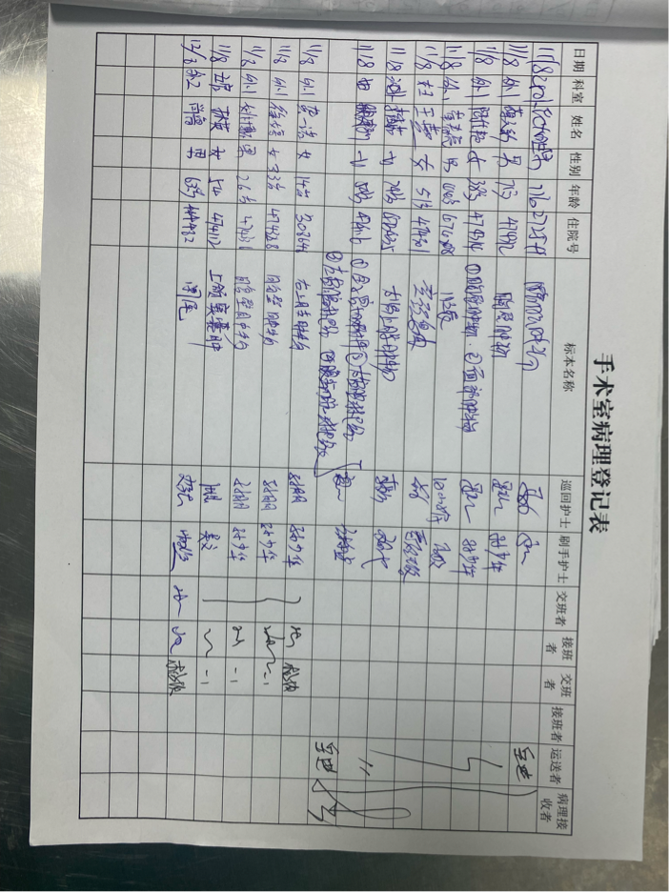
七、病理标本登记表（示例）

Slide 26
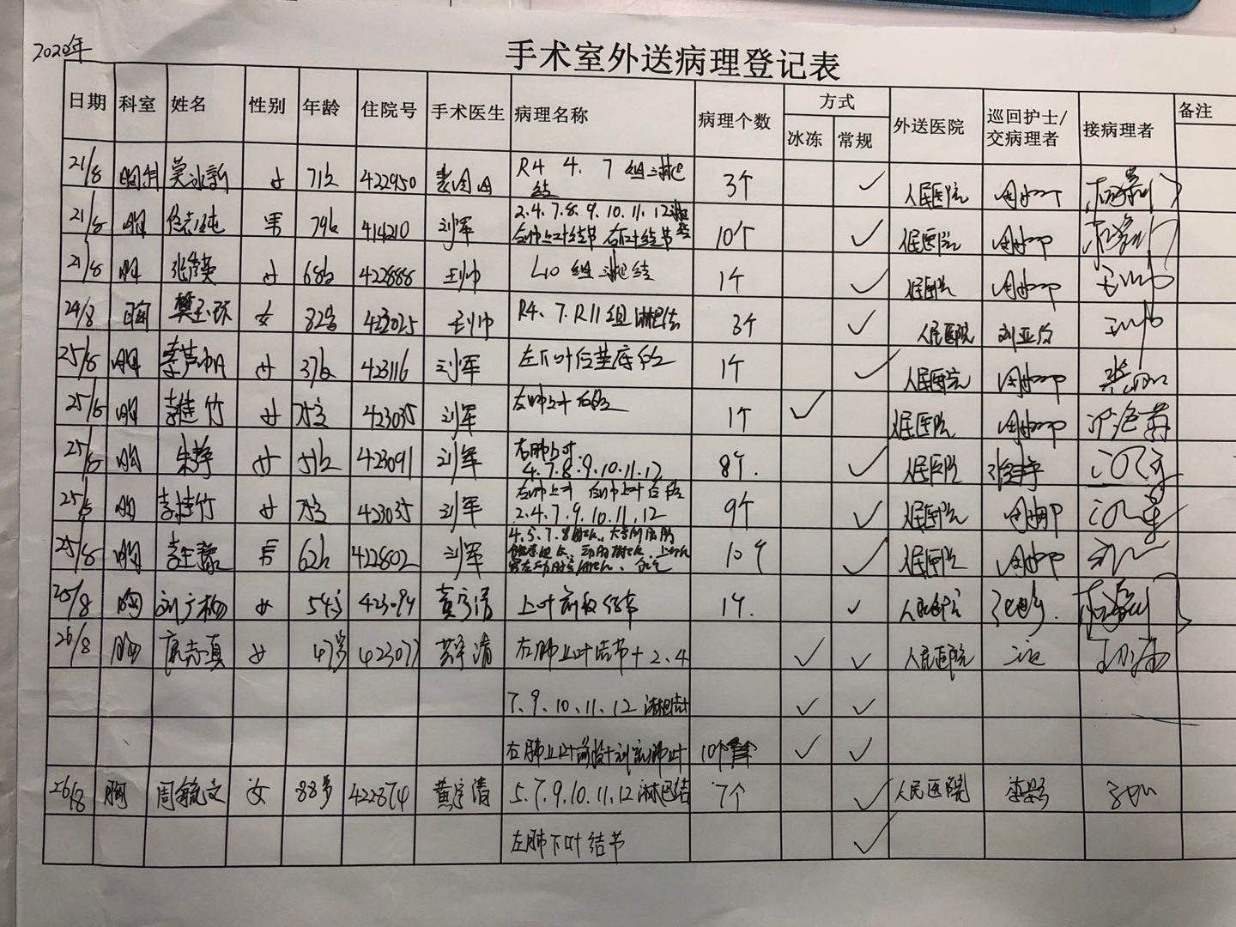
2025年

Slide 27
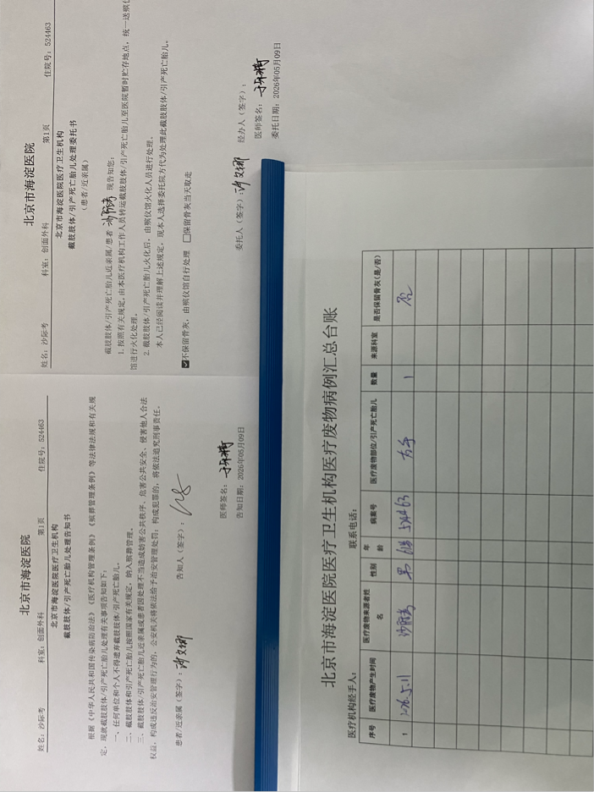
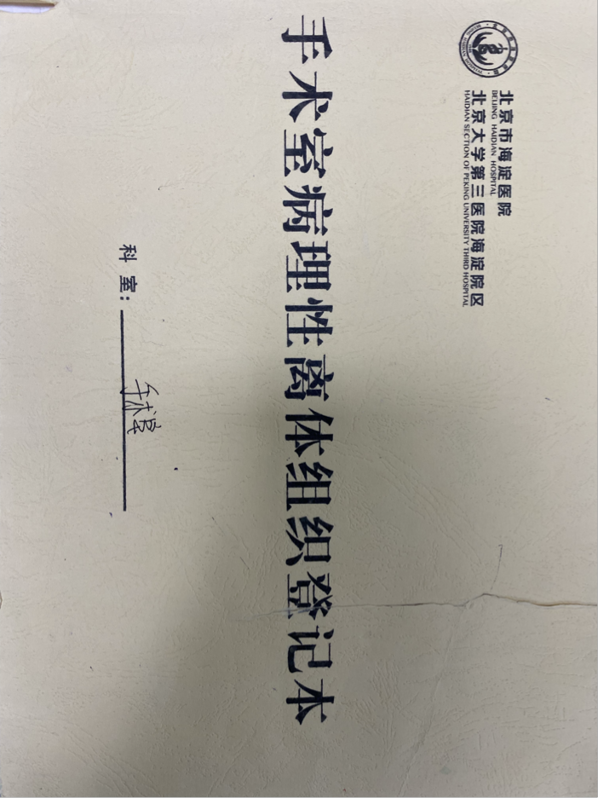
日事日清：每日质量自查（示例）
每日质量自查与整改闭环

Slide 28
八、灭菌器登记本：专人管理、交接留档
一、交接登记内容
用于物资组、清洗间护士或当台护士、夜班组长对手术室小型压力蒸汽灭菌器消毒物品的交接、登记等内容的记录。
二、适用范围
仅限于接台手术用器械、术中急需物品的灭菌。
三、专人管理要求
1. 日常监测和保养：由物资组器械室人员负责。
2. 操作使用人员：
（1）工作日白班：由物资组人员负责操作使用。
（2）工作日夜班：由值班人员负责操作使用。
（3）节假日：由值班人员负责操作使用。
（4）严禁其他人员使用小型压力蒸汽灭菌器进行灭菌操作。
四、交接要求
1. 工作日：白班物资组与值班组长交接。
2. 节假日：交班的值班组长与接班的值班组长书面交接，交接内容有文字记录，并签字确认。
3. 主要内容：灭菌器性能、使用情况、灭菌包数量、灭菌包名称、灭菌时间等。
4. 已执行内容注明“√”及执行签字，不需要重复交接。
五、留档要求
该表格科室留存三个月。

Slide 29
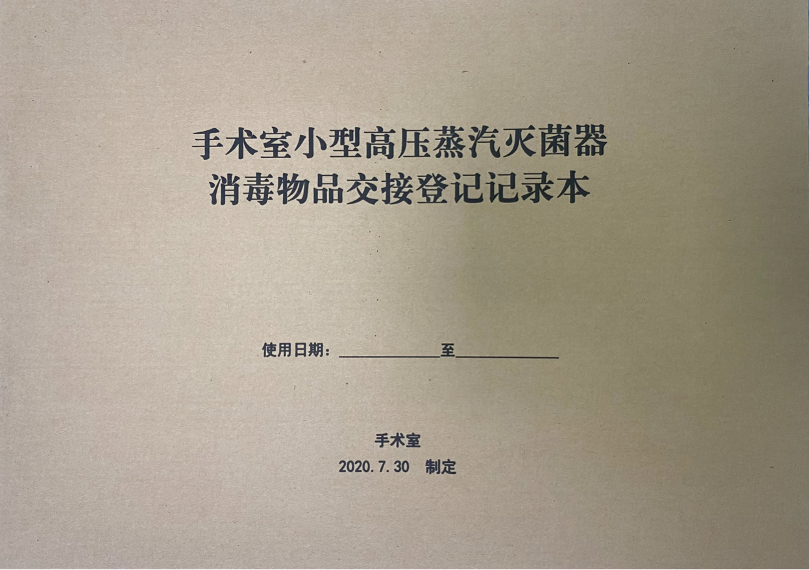
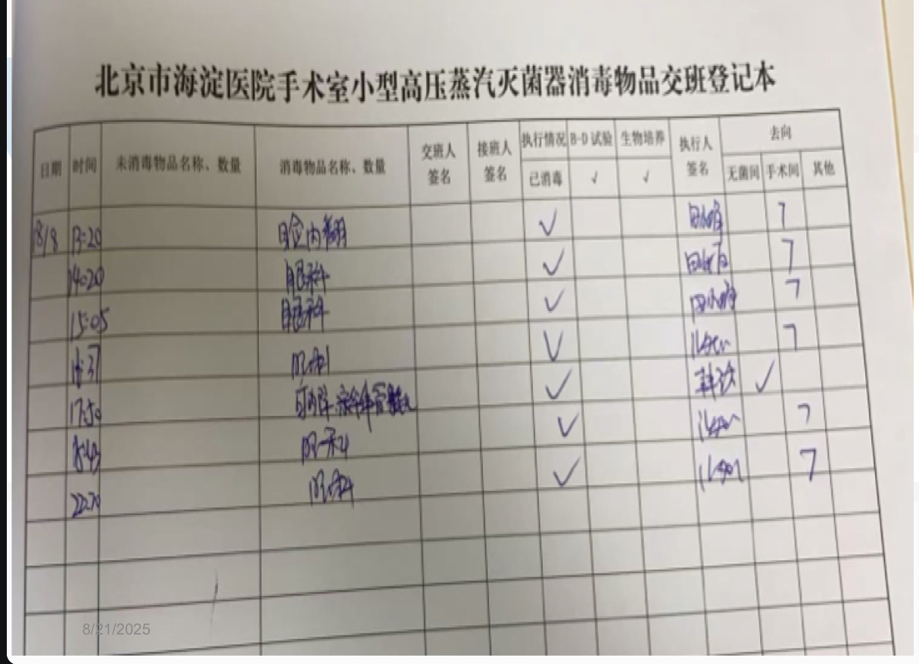
八、消毒交接本（示例）

Slide 30
九、手术室交班本：24小时制、连续交接
1. 手术室交班本是24小时制，用于保证临床护理工作的连续性，预防事故发生。
2. 记录内容真实、准确，逐项填写，不得涂改。
3. 周一至周五16:00以前急诊手术只写科室和例数，不描述病人手术内容（黑色钢笔）；16:00以后需描述详细手术相关内容（红色钢笔）。
4. 周六日16:00以前急诊手术描述病人手术内容（黑色钢笔）；16:00以后描述病人手术内容（红色钢笔）。
5. 急诊手术开通绿色通道后，要及时跟踪病人各项化验单指标并交班记录。
6. 特殊情况交班和次日常规手术访视情况，写在当日记录手术情况页的背面。

Slide 31
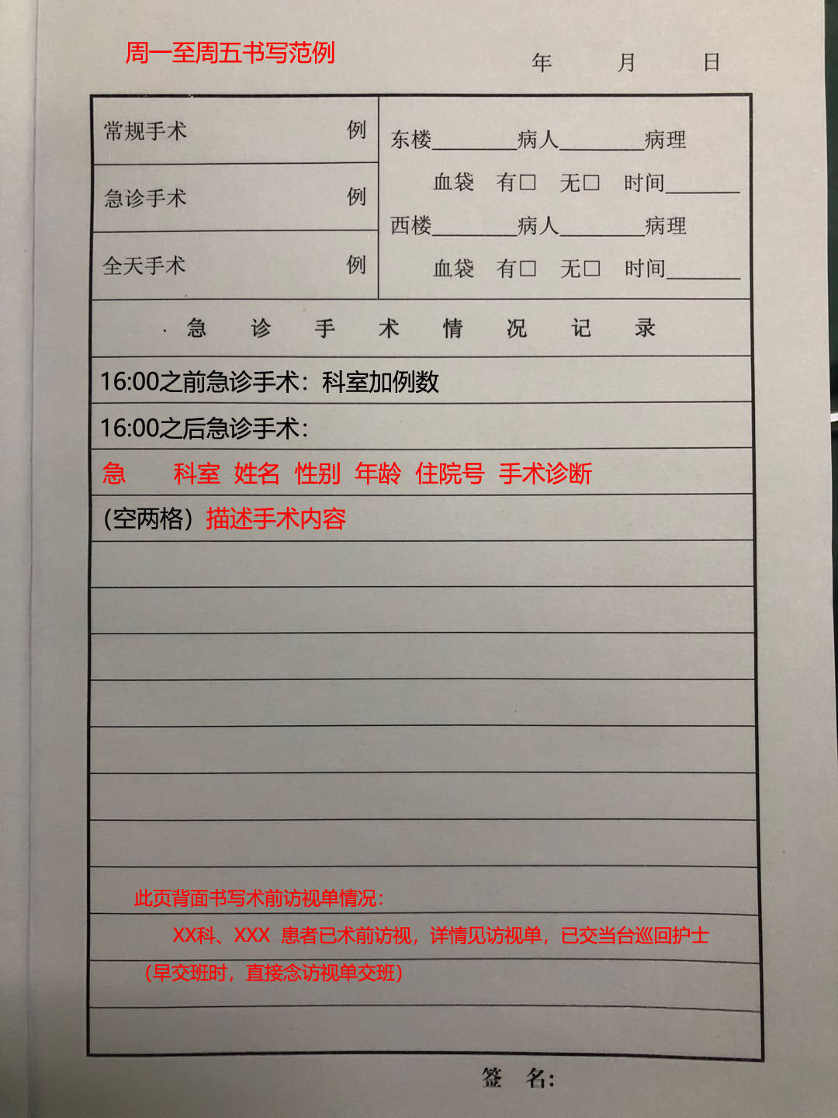
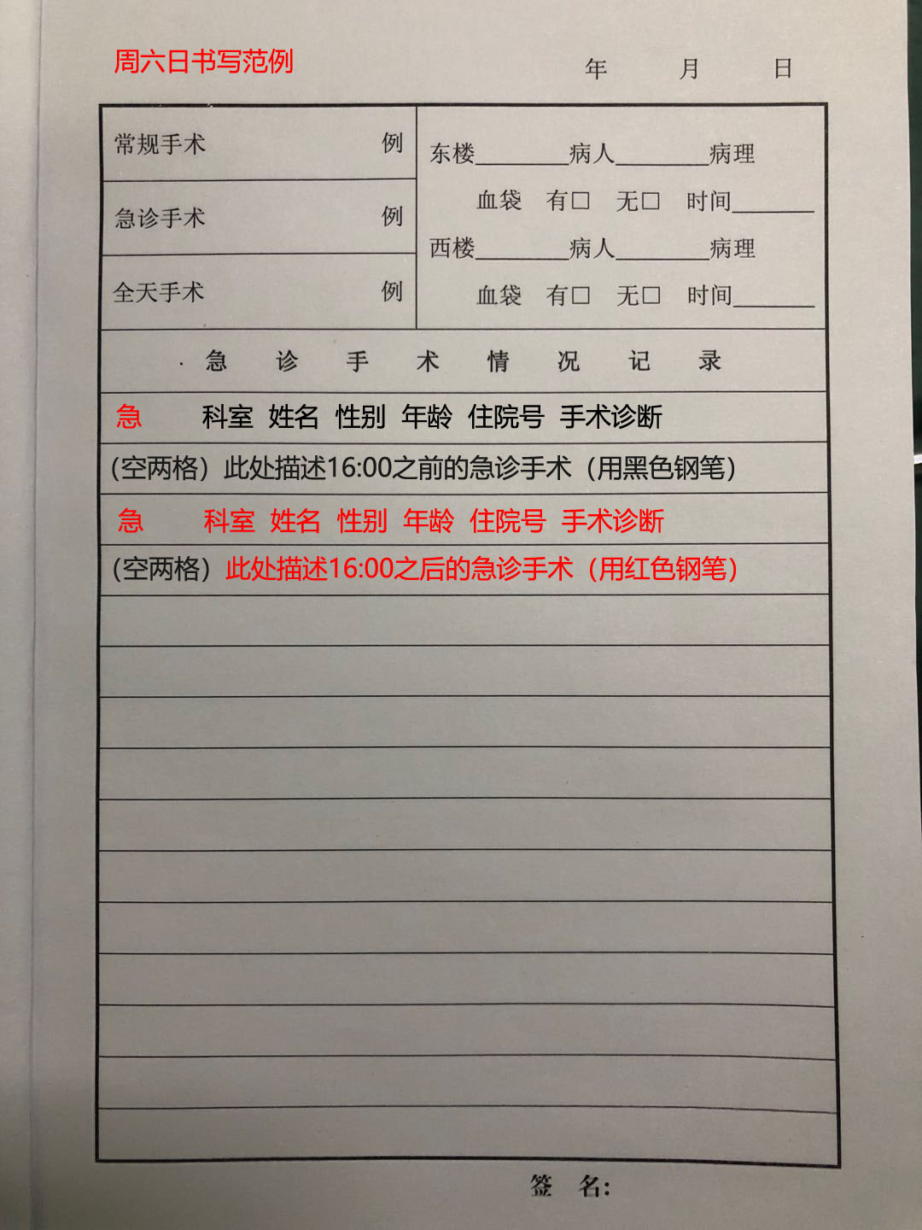
北楼
北楼

Slide 32

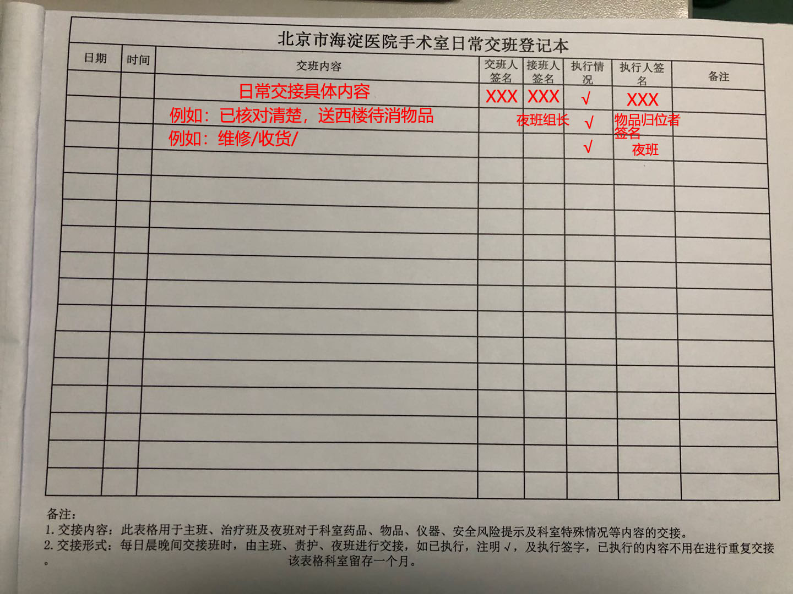
九、日常交班记录本（示例）

Slide 33
常见问题汇总
1. 字迹潦草、有涂改痕迹。
2. 手术室物品清单记录单有空项（病理总数、器械清点居多）。
3. 特殊情况记录应陈述事实，不添加主观判断。
4. 划线部分请使用直尺。
5. 术前术后访视单：注意回访率、回访时间（周末、节假日）。

Slide 34
十、小结：自查复核，规范闭环
1. 书写客观、真实、准确、及时、完整。
2. 使用黑色钢笔书写，不得随意涂改，不得采用刮、粘、涂等方法掩盖或去除原字迹。
3. 眉栏内容填写齐全、完整、正确、无漏项。
4. 出手术室前反复检查，养成自查习惯。
5. 增强法律、法规和证据意识，提高自我保护能力。

Slide 35
参考文献
《手术室护理实践指南》
《手术室规章制度》

Slide 36
山水同行，感谢聆听

